Slide 1

Verknüpfung von pädagogischen Alltagssituationen mit Bildungsbereichen im Bildungsplan Brandenburg
Spielen mit Natur und Technik verknüpfen
Illustration © Natascha Welz, Berlin

Slide 2
Guten Tag!
Liebe Kita-Leitung, liebe pädagogische Fachkraft,
Sie möchten den Bildungsplan etwas besser kennenlernen, im Team verschiedene Bereiche oder Themen des Bildungsplans genauer in den Blick nehmen, im Team diskutieren und Ihre pädagogische Arbeit weiterentwickeln?
Mit diesem Foliensatz, der hauptverantwortlich von Natascha Welz erstellt wurde, möchten wir Sie und ihr Team in Ihrem Vorhaben unterstützen.
Sie finden unter einigen Folien ergänzende Gedanken in der Notiz- oder Kommentarfunktion sowie methodische Hinweise, die den Austausch im Team anregen und die gemeinsame Arbeit begleiten können.
Wir wünschen Ihnen eine inspirierende Arbeit mit dem Bildungsplan!
Ihr BIfF-Team
Notes:
✶ Anmerkungen
Verstehen Sie diesen Foliensatz gerne als ‚Bausatz‘, aus dem Sie jene Folien auswählen, die für Sie und Ihr Team aktuell hilfreich sind.

Slide 3
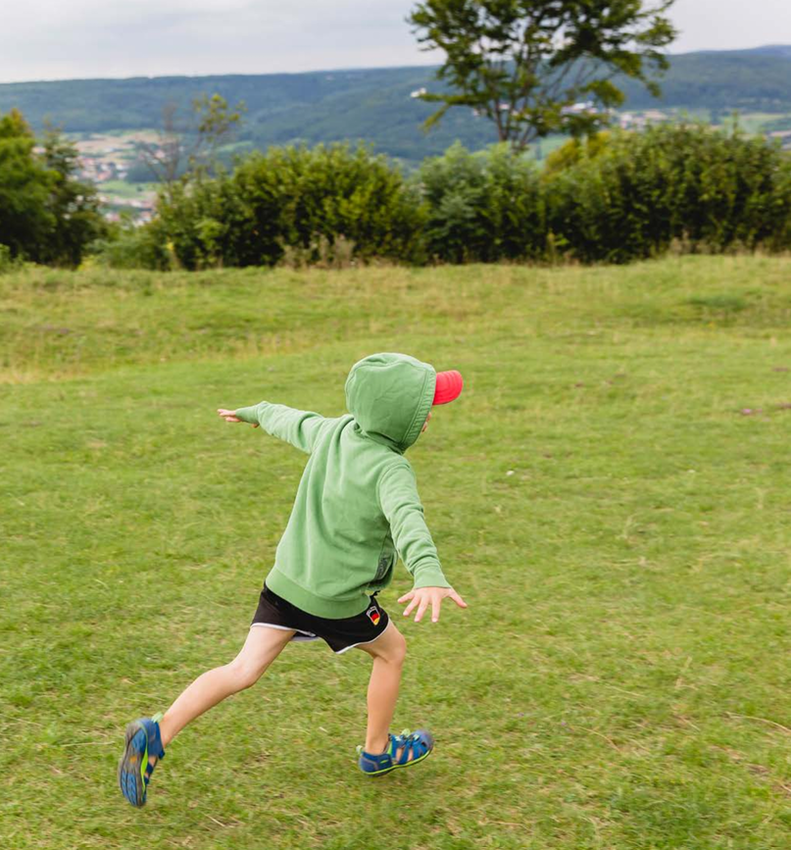
Themen heute
Zentrale Aspekte der Situation
Spielen
Pädagogisches Handeln
Praxisbeispiel
Aussagen von Kindern
Vorsicht
Partizipative Bildungsumgebung
Bildungsbereich Natur und Technik
Brandenburger Bildungsplan, S. 84,
Uli Malende
Brandenburger Bildungsplan S. 264, Markus Spiske/photocase
Notes:
➔ Methodische Hinweise
Führen Sie in die gemeinsame Arbeitsphase ein.
Wie viel Zeit steht Ihnen zur Verfügung?
Welche Themen sollen heute im Vordergrund stehen?
Wann werden jene Themen bearbeitet, für die heute nicht genug Zeit zur Verfügung steht?
Wie wird gearbeitet (z. B. Impulsvortrag, Arbeitsgruppen, Einzelarbeit)?
Wie wird die Weiterarbeit mit dem Bildungsplan aussehen, gibt es Folgetermine (für alle, in den Abteilungen im Haus)?

Slide 4
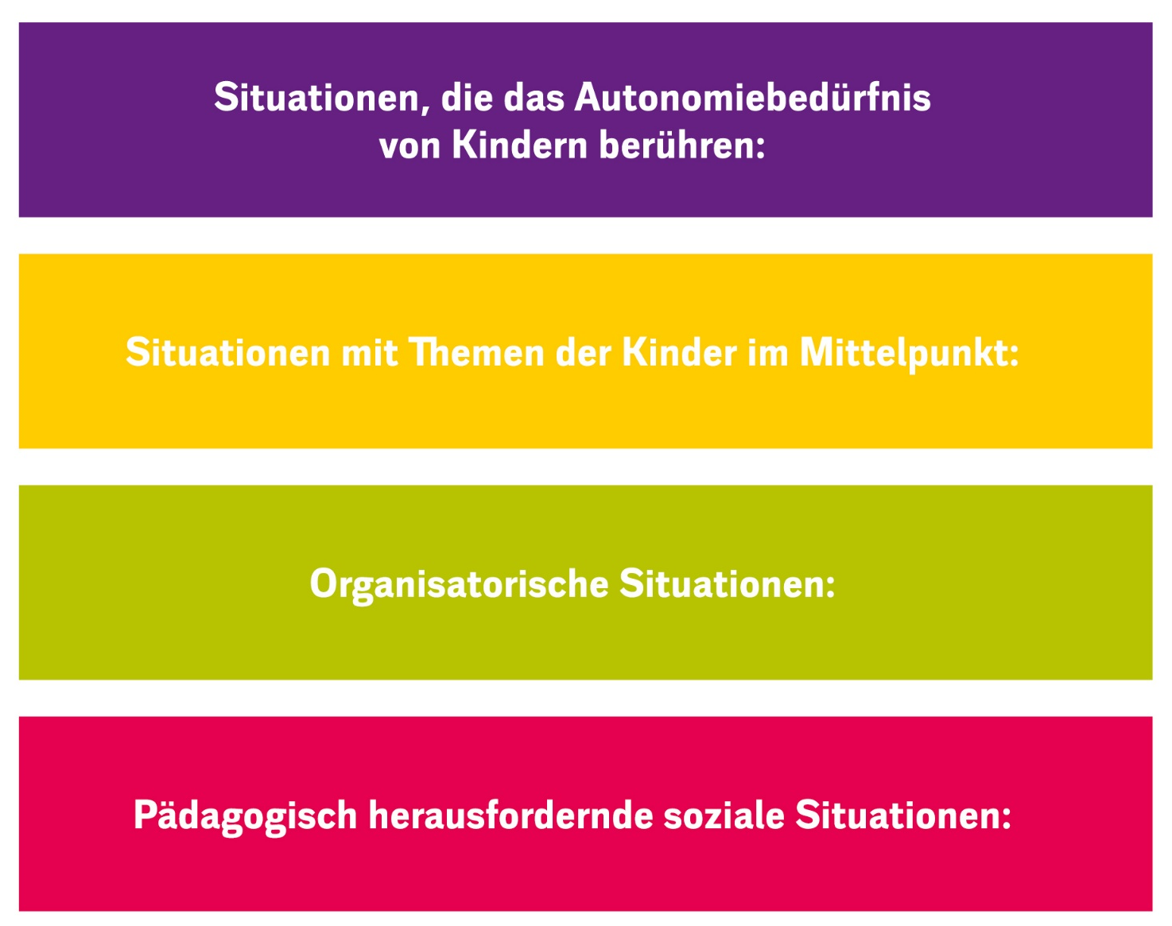
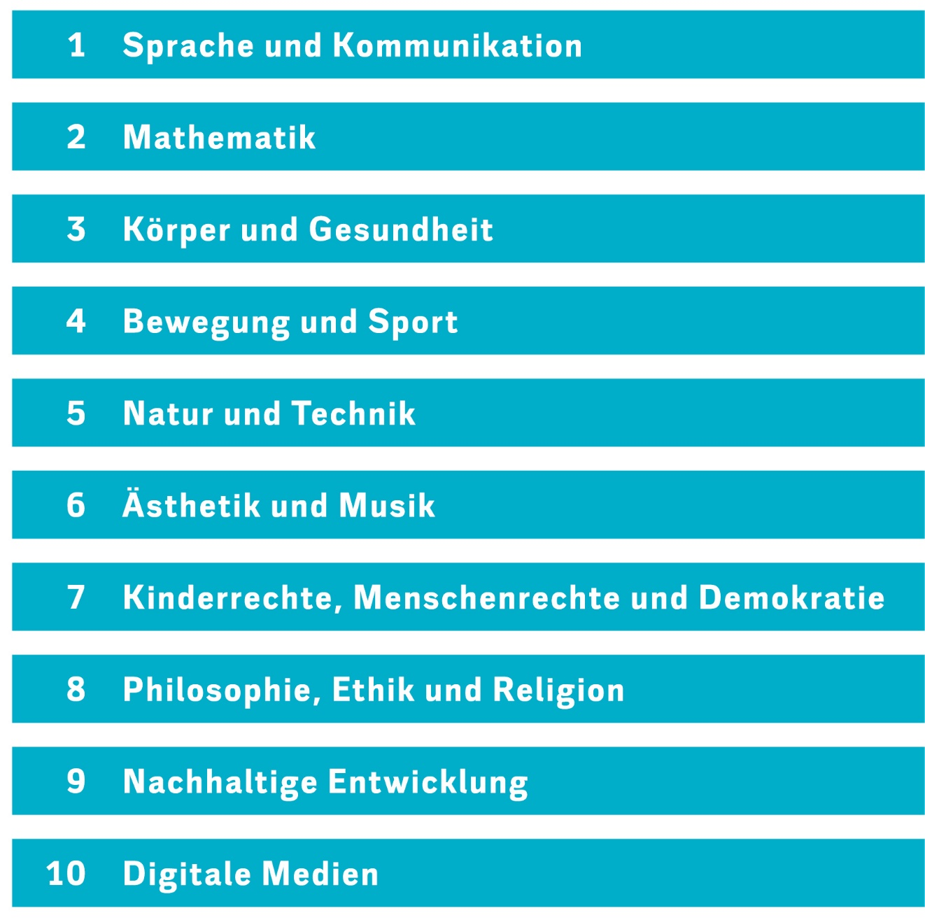

Grundidee und Aufbau des Bildungsplans
Pädagogische Alltagssituationen
Bildungsbereiche
Verknüpfung von
Alltagssituationen und Bildungsbereichen
Brandenburger Bildungsplan, S. 12
Notes:
✶ Anmerkungen
Diese Folie verdeutlicht das Selbstverständnis des Bildungsplans:
Pädagogische Alltagssituationen bilden die Grundstruktur und stehen im Mittelpunkt.
Zu diesen Situationen zählen Essen, Spielen, Aufräumen, Konflikte und Ausgrenzung etc.
Die Alltagssituationen werden mit den insgesamt 10 Bildungsbereichen verknüpft.
In den dazugehörigen Kapiteln finden sich dann Hinweise was Kinder lernen können und wie vor diesem Hintergrund kinderrechtsbasiertes pädagogisches Handeln aussehen kann.
Darüber hinaus gibt es Impulse für die anregende Gestaltung des Bildungsortes Kita.

Slide 5
Pädagogische Alltagssituationen
Gliederung im Bildungsplan
Zentrale Aspekte der Situation
Pädagogisches Handeln
Praxisbeispiel
Aussagen von Kindern
Vorsicht
Verknüpfung der Alltagssituation mit den Bildungsbereichen
Partizipative Bildungsumgebung
Notes:
✶ Anmerkungen
Jede Pädagogische Alltagssituation ist im Bildungsplan auf gleiche Weise strukturiert
Kurze Darstellung der Alltagssituation.
Pädagogisches Handeln in der Situation: konkrete Beispiele und Handlungsbeschreibungen.
Praxisbeispiele aus Tagespflege, Krippe, Elementarbereich und Hort.
Äußerungen von Kindern zur Situation, die im Rahmen eines Interviews erfragt wurden.
Hinweise auf Verhaltensweisen, die pädagogische Fachkräfte nicht zeigen sollten und worauf geachtet werden sollte.
Verknüpfung der Alltagssituation mit Bildungsbereichen.
Bildungsbereich Sprache und Kommunikation wird immer erwähnt, an erster Stelle.

Slide 6
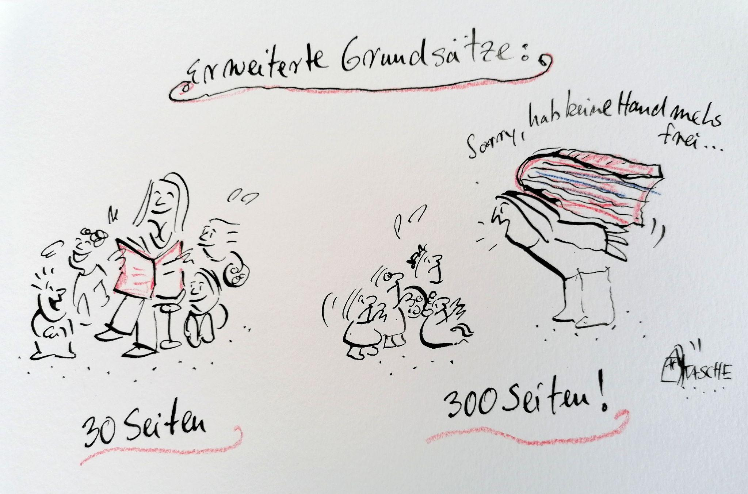
Der Bildungsplan ist ein tolle Arbeitshilfe!
Pädagogisches Handeln Grundlagen
Praxisbeispiele
Aussagen von Kindern
Vorsicht-Abschnitt
Verknüpfung mit Bildungsbereichen
Partizipative Bildungsumgebung gestalten
Bildungsbereiche beschrieben
50 Seiten haben nur Bilder! :-)
Erweiterung: Fokus auf Alltagsituationen
Genauere Beschreibung der Umsetzung
© Natascha Welz
Aus der Praxis - für die Praxis!
Notes:
➔ Methodische Hinweise
Vielleicht entscheiden Sie sich lieber für diese Folie, um in die Alltagssituationen einzuführen?
Humor kann ein gutes Mittel sein, um die Atmosphäre aufzulockern, die Aufmerksamkeit zu steigern und sie auf das gemeinsame Thema zu richten.

Slide 7
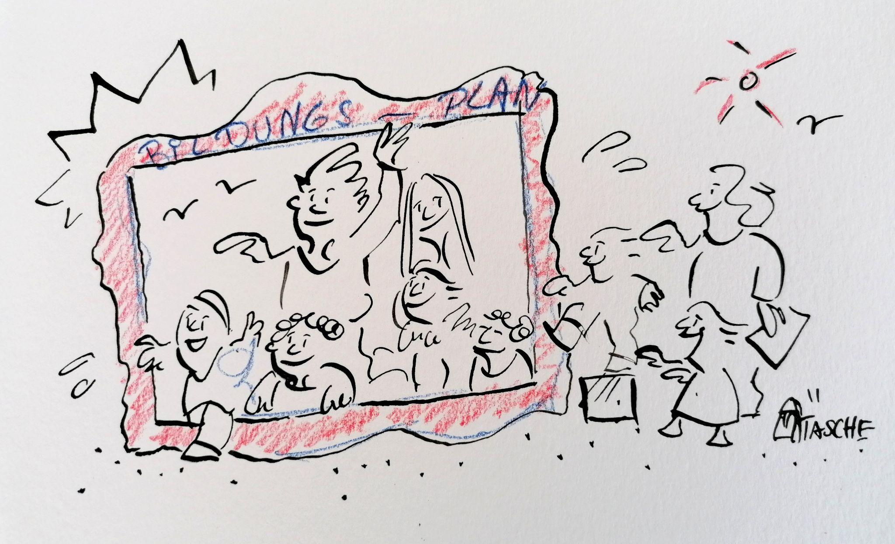
© Natascha Welz
Der Bildungsplan ist der Rahmen, das Bild müssen wir selber malen!

Slide 8
Verknüpfung von Alltagssituation Spielen und Bildungsbereich Natur und Technik
Alltagssituation
Bildungsbereich
Notes:
✶ Anmerkungen
Wie und wo sind im Text Alltagssituationen und Bildungsbereiche verknüpft?
Im Bildungsplan werden wechselseitig Bezüge hergestellt.
Unter Alltagssituationen:
Im Abschnitt „Spielen“ (S. 51 f.) finden sich exemplarisch Verknüpfungen mit Bildungsbereichen (S. 56 ff.). Natur und Technik findet sich auf Seite 58.
Unter Bildungsbereiche:
Im Kapitel Natur und Technik (S. 147 ff.) werden unter „Pädagogische Handeln“ exemplarisch Bezüge zu Alltagssituationen hergestellt.

Slide 9
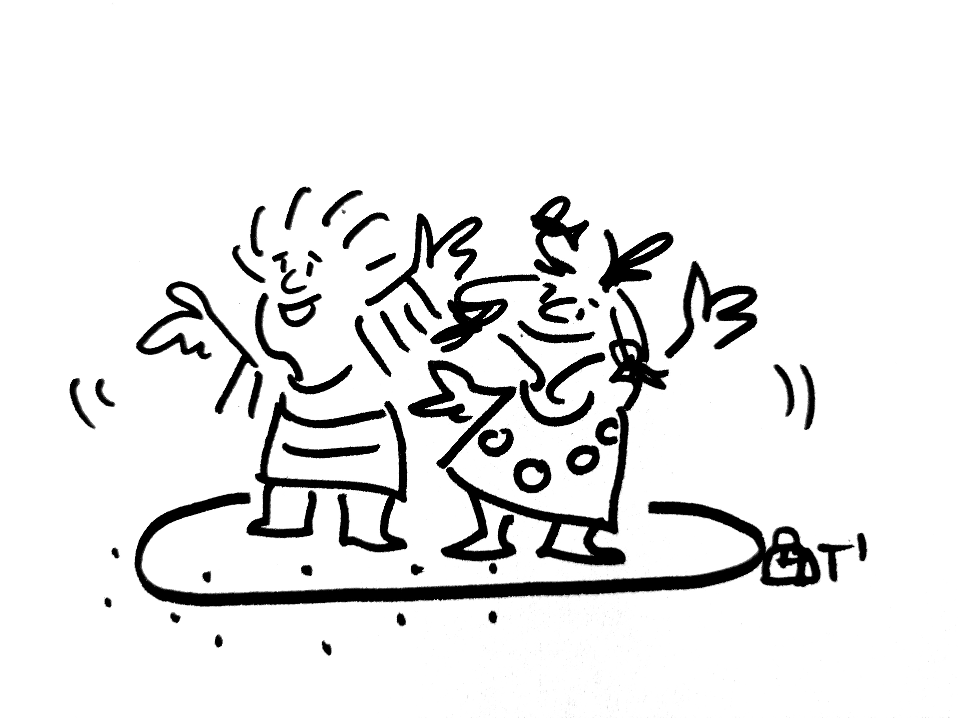
Zentrale Autonomie-Situationen
Spielen
Bad und Hygiene
Ausruhen und Schlafen
Essen
© Natascha Welz

Slide 10
Warum Alltagssituationen so wichtig sind….
Alltagssituationen sind pädagogische Situationen!
…und brauchen professionelle Begleitung und Gestaltung!
Kinder lernen im Alltag am allerbesten:
Fokus auf Situation, die gerade geschieht (Spielen, Essen, Anziehen…)
Welche Entwicklungsaufgaben hat das Kind?
Alltag ist der ganze Tag (Wachzeit der Kinder)
Kinder sammeln hier elementare Lebenserfahrungen
(Kita, Krippe, Hort als Spiel-, Lern-, und Lebensort)
Bildungsbereiche werden mit alltäglichem Handeln verknüpft
Gelungene Alltagssituationen = Wohlbefinden der Kinder und Erwachsenen
Notes:
✶ Anmerkungen
Im Brandenburger Bildungsplan wird davon ausgegangen, dass Bildung ein aktiver Aneignungsprozess ist. „Als aktiver Aneignungsprozess steht Bildung in engerem Zusammenhang mit dem Autonomiebedürfnis, das für Menschen […] von Geburt an kennzeichnend ist“, Bildungsplan S. 16 f. Dabei wird die (Eigen)Aktivität des Kindes betont (wie z. B. im Situationsansatz).
Dies benötigt die Begleitung und Unterstützung der Fachkräfte (BBP “Grundlagen: Bildung im Kindesalter“, S. 15 f.) und wird im Folgenden dargestellt.
Alltagssituationen sind Situationen im Kita-Alltag, die häufig vorkommen. Sie betreffen die Grundbedürfnisse und Interessen von Kindern. (Vgl. BBP, S. 47)
Sie bieten vielfältige Bildungsmöglichkeiten, „die für die Kinder in konkreten, relevanten Sinnzusammenhängen stehen, wenn die Situationen systematisch pädagogisch gestaltet werden. Die Kinder profitieren damit von alltagsintegrierten Bildungsprozessen, die direkt an ihr Erleben und ihre Eigenmotivation anschließen.“ (BBP, S. 47)

Slide 11
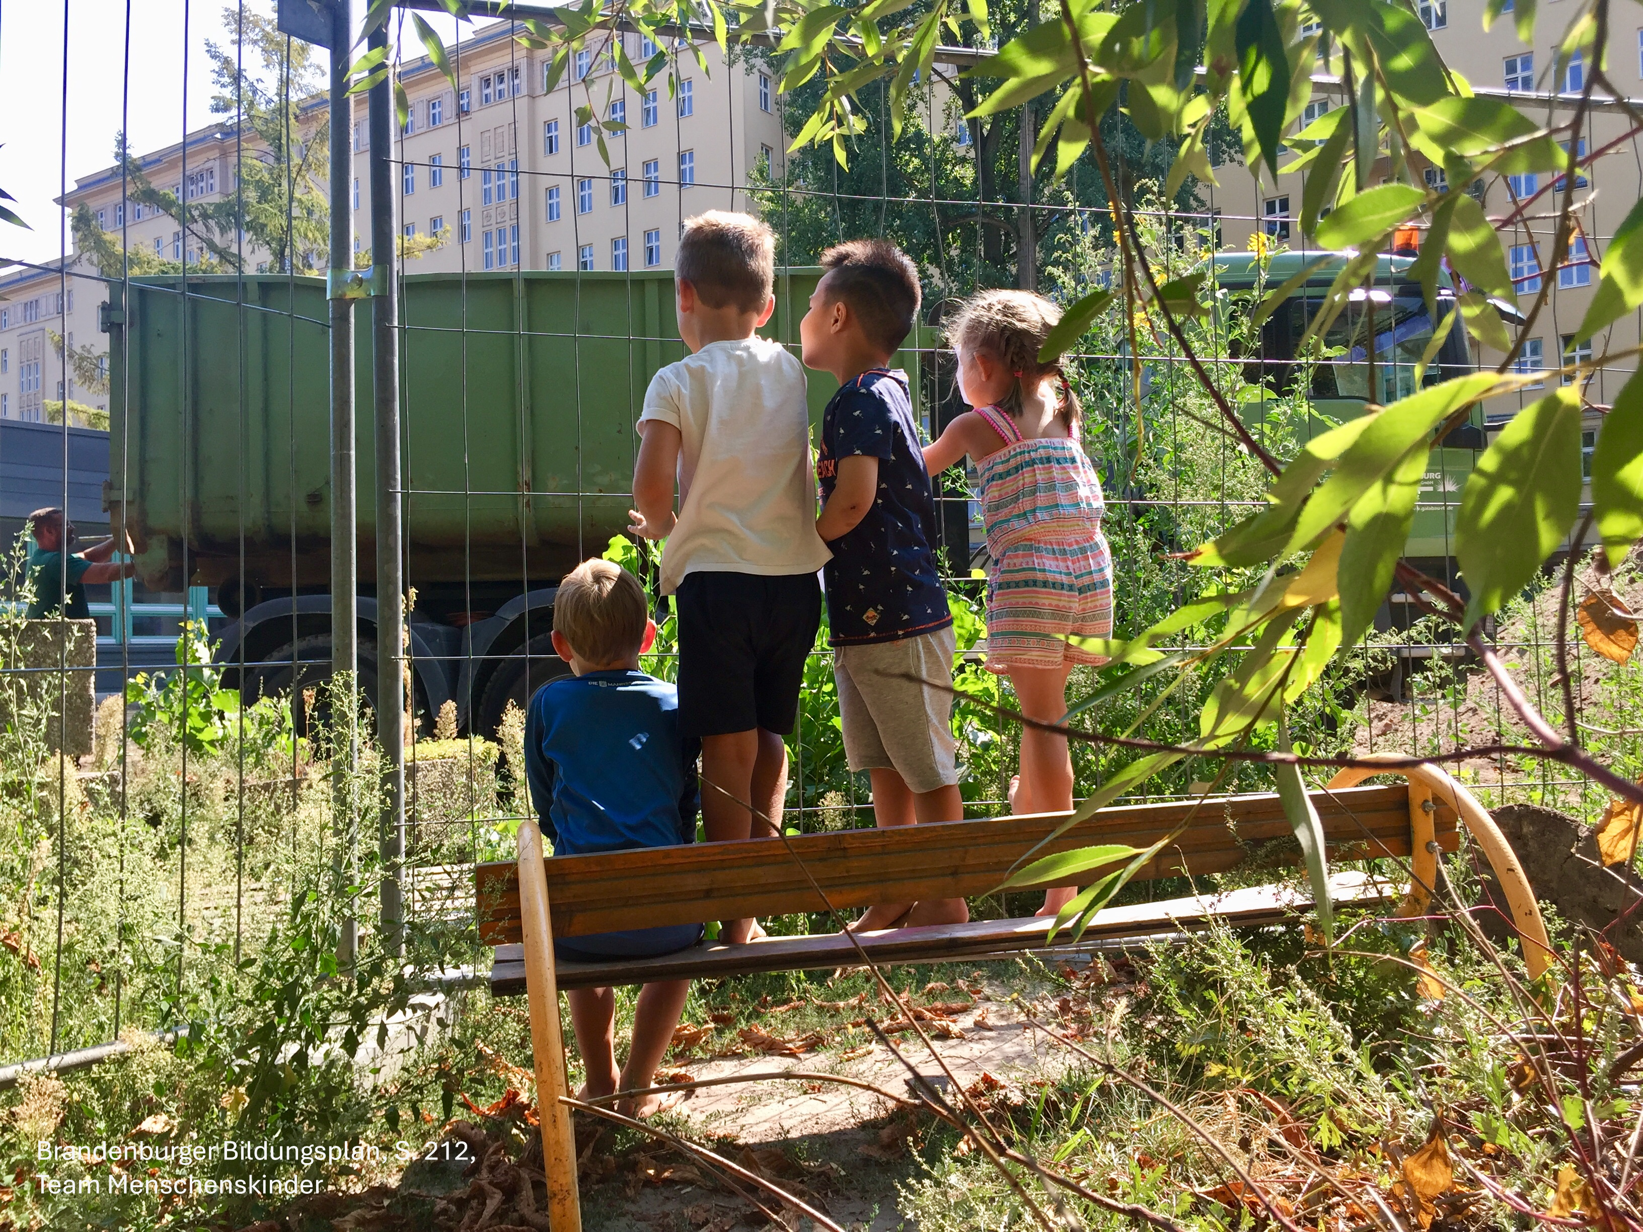
Ein Blick zurück…
Notes:
✶ Anmerkungen
Zum Thema Spielen eignet sich ein biografischer Zugang.
Das spielerische Handeln von Kindern lässt sich oft besser nachvollziehen, wenn es mit eigenen Erfahrungen verknüpft werden kann.
➔ Methodische Hinweise
Bitten Sie die Teilnehmenden, sich in Murmelgruppen zusammenzufinden und zu folgenden Fragen auszutauschen:
Was für eine Spielsituation erinnert Ihr aus Eurer Kindheit?
Wann wart Ihr da so richtig im Flow? Was habt Ihr gemacht, mit wem und wie lange?
Was hat Euch bereichert oder gestört?
Variante 1
Welche guten Spielsituationen habt Ihr mit den Kindern Eurer Einrichtung erlebt?
Variante 2
Welche Rolle spielt Spiel in Eurem Leben? Wo und was spielt Ihr heute? Z. B.:
Computerspiele
Brettspiele
Quizz
(Mittelalter-)Live-Rollenspiele
…

Slide 12
Spielen
Genug Raum und Zeit für Spielen
Im Spiel erkunden Kinder eigenständig die Welt
Ausgewogen: Autonomie und Unterstützung
© Natascha Welz

Slide 13
„Heute nur gespielt?“ Jaaaa…und wie!
Zentrale Aspekte der Alltagssituation Spielen I (BBP S. 51-61)
  „Spielen ist nicht trivial, sondern von tiefster Bedeutung.“ (Fröbel, 1826)
  Im Spiel verfolgen Kinder ihre Bildungs- und Entwicklungsthemen eigenständig
  Freispiel heißt nicht frei haben!
Notes:
✶ Anmerkungen
„Das Spiel ist der höchste Ausdruck menschlicher Entwicklung während der Kindheit, denn nur dieses ist ein freier Ausdruck der kindlichen Seele […] Es ist nicht trivial, vielmehr hochwichtig und von tiefster Bedeutung“ Fröbel 1826 zit. n. BBP, S. 51).
„Kinder haben ein Recht auf Spiel (vgl. Art. 31 UN KRK). Beim Spielen erkunden sie die physische Welt frei und eigenständig, setzen sich mit Konventionen und sozialen Gewohnheiten auseinander, finden Ausdrucksformen für ihre innere Welt sowie für ihre Fähigkeiten und Interessen. Andere Kinder und Erwachsene sind für sie wichtige Spielpartnerinnen und Spielpartner.“ (Ebd.)
Ein erster Bezug zum Bildungsbereich Natur und Technik:
Kinder forschen von Anfang an und ständig. Oft nehmen Erwachsene das nicht als solches wahr. Bevor der Experimentierkoffer ausgepackt wird, lohnt es sich, genau hinzuschauen, was die Kinder schon von selbst untersuchen:
Der laufende Wasserhahn?
Die Spinne hinter der Spielzeugkiste?
Der Schatten auf dem Straßenpflaster?
Oder auch: Wieviel Saft aus der Flasche passt ins Glas, bevor es überläuft?
Wann fühlt sich Matsche-Pampe aus Lehm, Gras und Sand so richtig gut an (auch im Gesicht und auf der Hose)?
Und wie klingt es, wenn ein Buch von der Hochebene ‚fällt‘?

Slide 14
„Heute nur gespielt?“ Jaaaa…und wie!
Zentrale Aspekte der Alltagssituation Spielen II (BBP S. 51-61)
  Kinder brauchen im Spiel...
  - Autonomie (selbst entscheiden, was, wo, mit wem, wie lange)
  - Unterstützung (Entwicklung fördern, oder bei Überforderung, Konflikten)
  Fachkraft als Spielpartner*in
  Raum und Material: spielfördernd

Slide 15
„Heute nur gespielt?“ Jaaaa…und wie!
Zentrale Aspekte der Alltagssituation Spielen III (BBP S. 51-61)
Was bedeutet das für die pädagogische Gestaltung der Situation?
  Kinder ins Gespräch bringen: ich sehe, was ihr da macht…
  was braucht ihr noch? (Info, Material, Platz, Ideen…)
  Explorative Fragen: „Warum ist der dunkle Sand kälter?
  Bei Konflikten mit Spielpartner*innen vermitteln

Slide 16
„Heute nur gespielt?“ Jaaaa…und wie!
Zentrale Aspekte der Alltagssituation Spielen IV (BBP S. 51-61)
  Unterstützungsmöglichkeiten und Erweiterungen für das Spiel anbieten.
  Rolle der Fachkraft: Unterstützen aber nicht einmischen oder ‚Regie führen‘
  …ganz schön kniffelig! (Kinder weder allein lassen noch bevormunden)
  Feinfühlig beobachten, und unterscheiden können, was es gerade braucht.

Slide 17
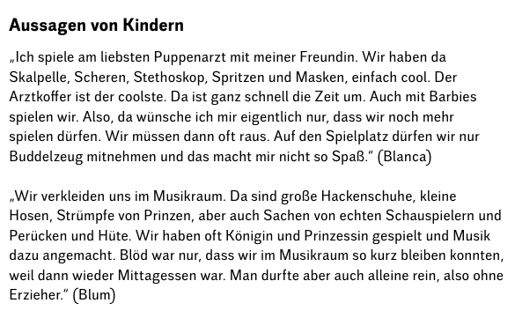
(BBP, S. 55)
Notes:
➔ Methodische Hinweise
Regen Sie den Austausch zu zweit oder zu dritt in Murmelgruppen an.
Kennen Sie solche Spiele aus Ihrem Alltag?
Was für Bedürfnisse könnten hinter diesen Aussagen stehen?
Welche Aufgaben ergeben sich daraus für pädagogische Fachkräfte?

Slide 18
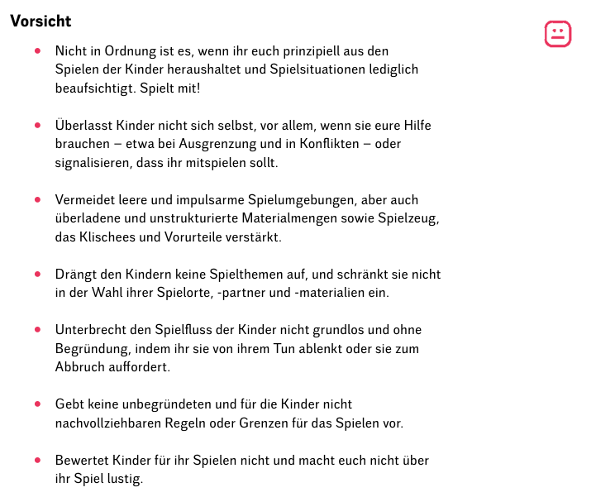
(BBP, S. 55)
Notes:
➔ Methodische Hinweise
Diskutieren Sie die Vorsichtssätze zur Alltagssituation Spielen.
Wählen Sie Vorsichtssätze aus, die aus Ihrer Sicht eine gute Grundlage für Gespräche in Ihrem Team bilden. Auf dieser Folie finden sich ein paar Beispiele.
Besprechen Sie einen der Sätze im Plenum, andere in Kleingruppen.
Nehmen Sie dabei folgende Fragen auf:
Warum sind diese Vorsicht-Sätze aus fachlicher Sicht wichtig?
Was folgt daraus für Ihre Einrichtung?

Slide 19

(BPP, S. 55)

Slide 20
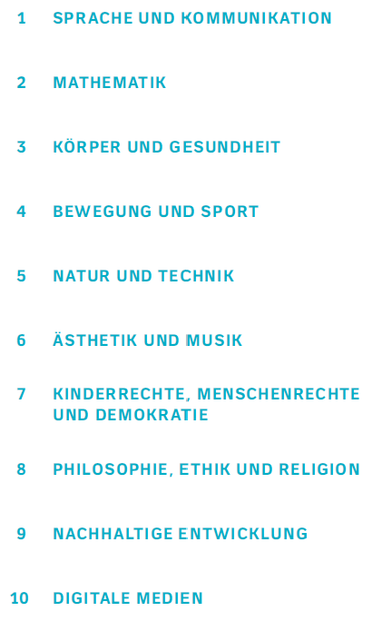
Bildungsbereiche S. 56 ff.

Slide 21
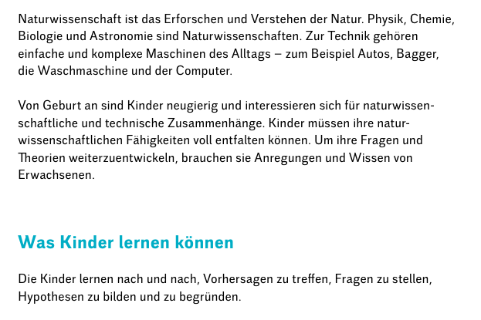
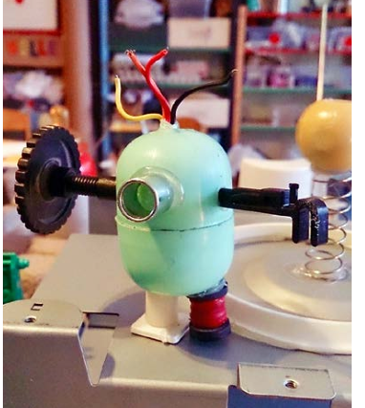
Bildungsbereich Natur und Technik (S. 247)
Brandenburger Bildungsplan S. 110, Team Menschenskinder

Slide 22
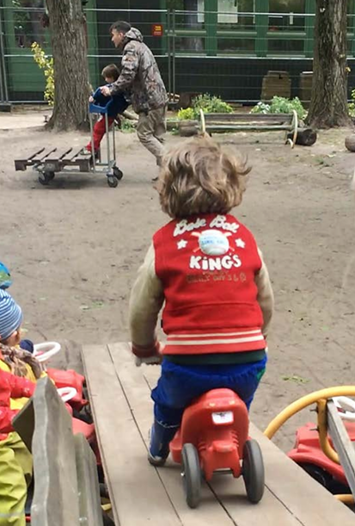
Bildungsbereich Natur und Technik unter Alltagssituationen (S. 58)
Auswahl an Konstruktions- und Entdecker Spielzeug bereitstellen, mit dem Kinder selbständig arbeiten/ spielen können (Material)
Auswahl an Experimentiermaterialien bzw. Werkzeugen
(Lupen, Taschenlampen, Leuchttische, Siebe, Trichter…)
Technik Spielzeug selber bauen
Verkleide Sachen: Forscher*in, Bauarbeiter*in etc…
(Schutzbrillen, Helme)
Brandenburger Bildungsplan S. 59, Team Menschenskinder

Slide 23
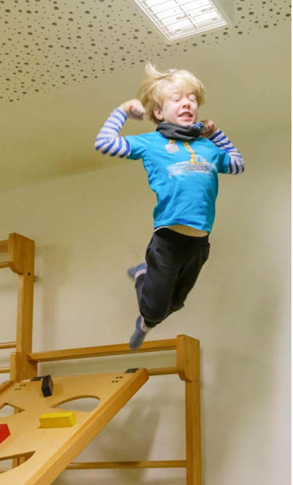
Physikalische Phänomene (S.247):
Schwerkraft, Statik :
Beim Bauen: was fällt, was hält?
Licht:
Regenbogen nach dem Gewitter,
Lichtbrechung (im Wasser)
Schatten
Farbiges Licht: Dinge bekommen andere Farben, es gibt farbige Schatten
Kräfte von Geräten und Maschinen, Hebel/Wippe, Fliehkraft/Karussell
Energie: Wärme (Herd, Sonne)
Elektrizität: Motor, Lämpchen , Batteriestrom
Brandenburger Bildungsplan S. 245, Sebastian Treytnar

Slide 24
Chemie (S.248):
Stoffe untersuchen
Aggregatszustände (Wasser, Eis , Temperatur)
Stoffe mischen und trennen (Wasser und Sand)
Lösungen herstellen: Zuckerwasser, buntes Wasser
Reaktionen (Backpulver, Zitrone)
Biologie, Astronomie, Ökosystem Erde, Informatik/Digitales:
Belebte und unbelebte Natur erkunden, Wachstum beobachten
Jahreszeiten, Sterne, Mondphasen
Digitale Geräte im Alltag (z. B. Wetterstation, Apps…)
Roboter spielen: Algorithmus (oder Bee-Bots)

Slide 25
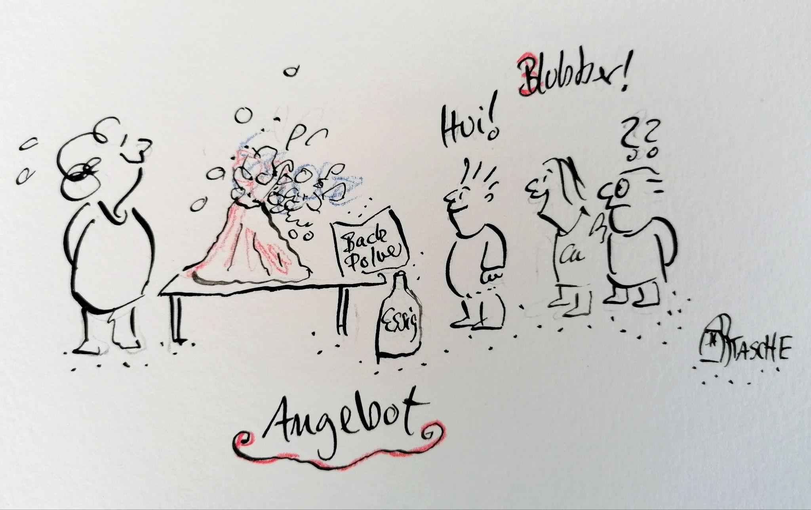
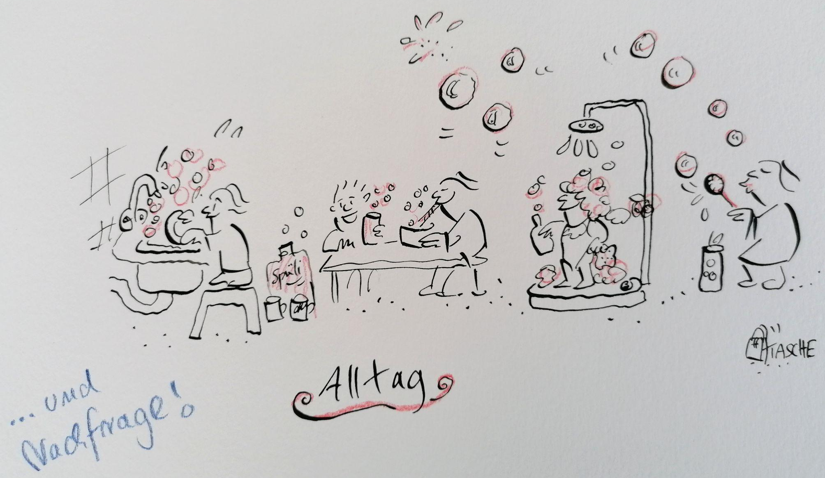

© Natascha Welz
‚Richtig‘ forschen, aber wie?
© Natascha Welz
Notes:
✶ Anmerkungen
Es gibt verschiedene Zugangswege zum Forschen, die sich gut ergänzen: Im Experiment lässt sich etwas probieren und nachweisen.
Ähnliche Phänomene finden sich aber auch in unserem Alltag.
Ein kleiner Exkurs: Schaum ist nicht gleich Schaum! Mal entsteht er durch Tenside im Wasser (Spüli, Seife), die Luft einschließen, und mal durch eine chemische Reaktion (Essigsäure, Backpulver).
Anfangs ist diese physikalische Erklärung aber noch nicht notwendig: Probiert aus, wann und mit welchen Materialien was passiert.

Slide 26
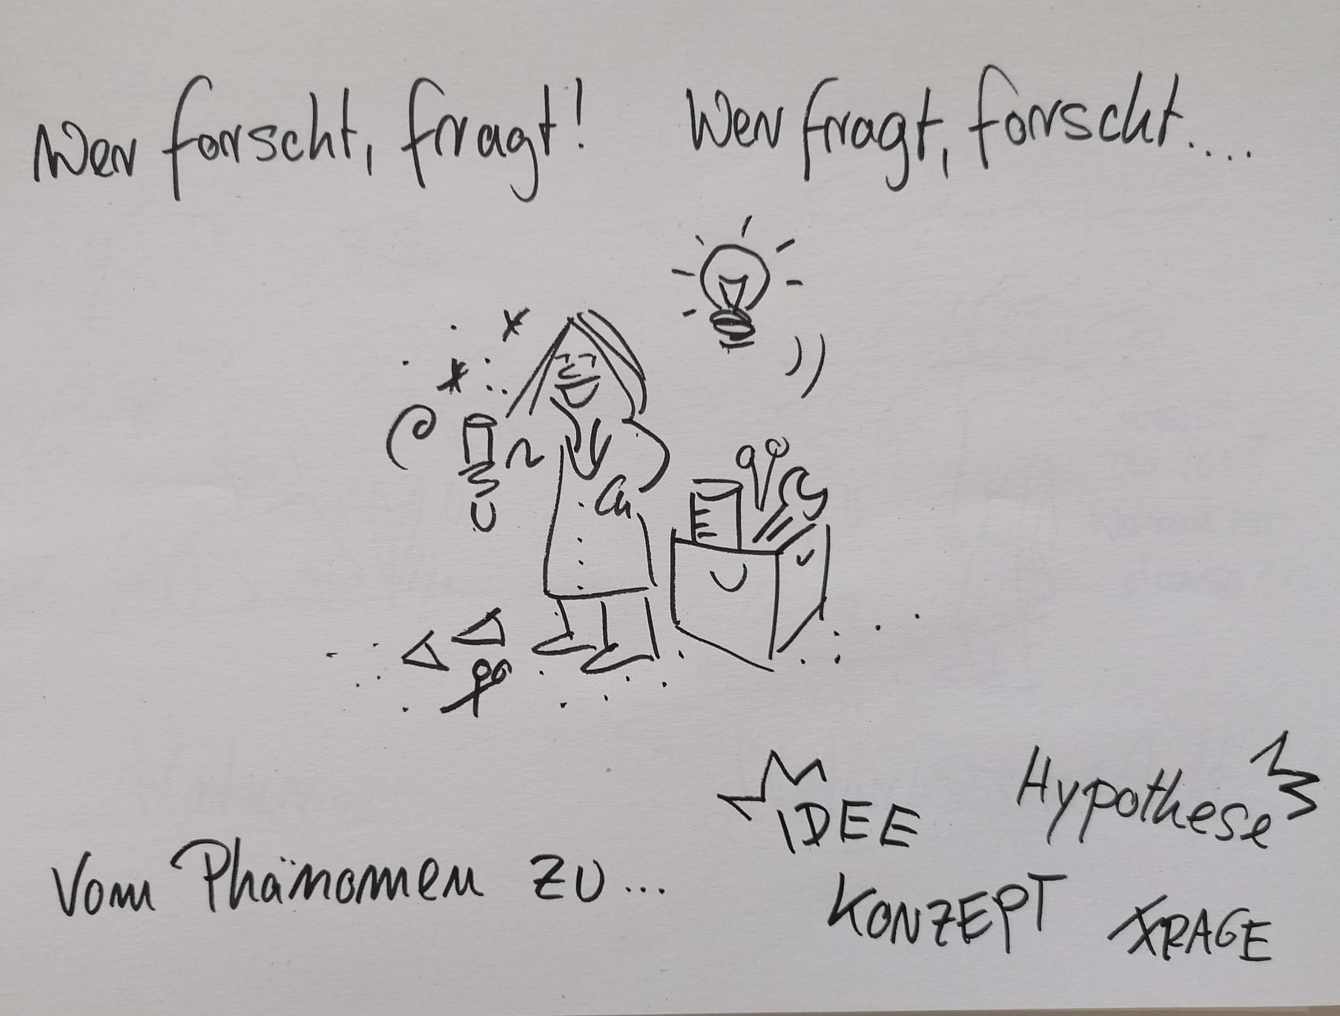

Fabulieren
Beschreiben
Nachdenken
Erfinden
© Natascha Welz
Notes:
✶ Anmerkungen
Forschen braucht Sprache. Gleichzeitig bieten die Auseinandersetzung mit Alltagsphänomenen oder das Experimentieren unterschiedlichste Sprachanlässe und Möglichkeiten, die Sprachentwicklung zu unterstützen.

Slide 27
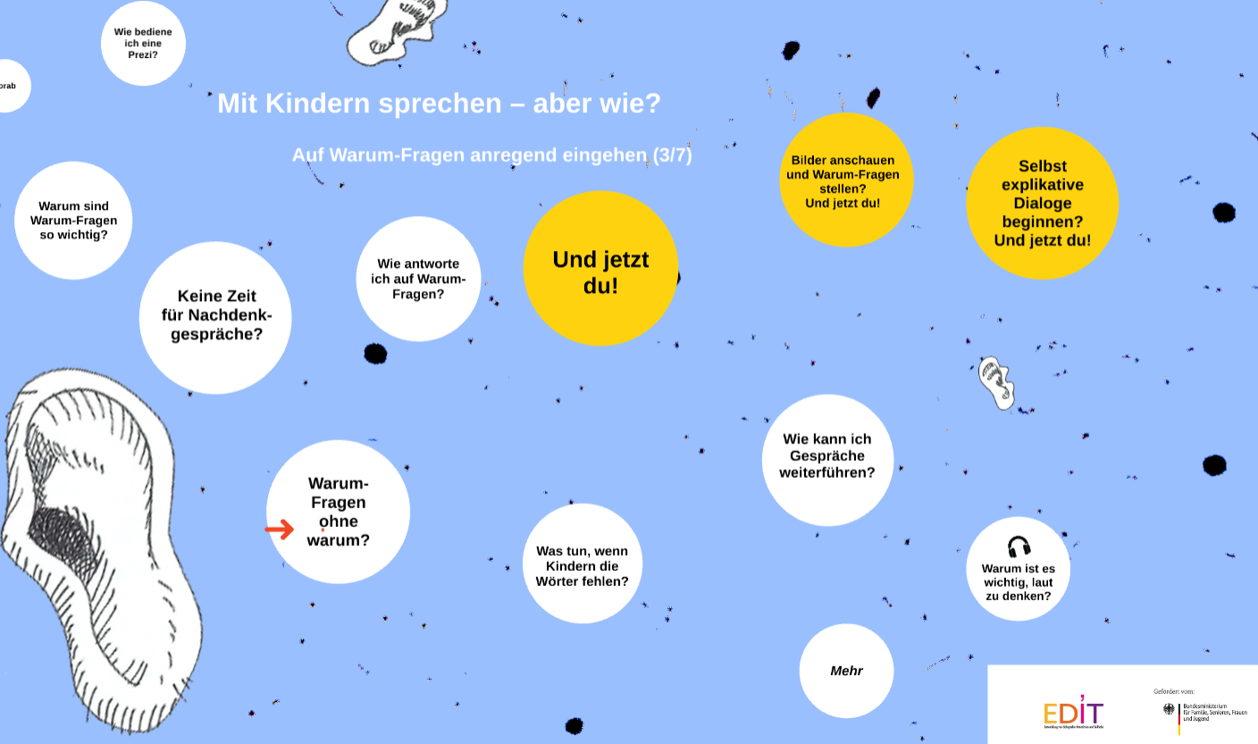
Prezi auf Frühe Chancen.de
Notes:
 Quellen-/Literaturhinweise
Empfehlenswertes Material zum Thema Sprache und Forschen findet sich auf der interaktiven Website „Frühe Chancen-Mit Kindern sprechen, aber wie?“ bietet Online-Pinwände (Prezis) zu verschiedenen Themen.
Zum Selbstlernen oder im Team lassen sich die Buttons anklicken für zahlreiche Informationen, Hörbeispiele und anregende Fragen.
Erreichbar unter: https://www.fruehe-chancen.de/informationen-fuer-fachkraefte/uebergreifende-themen-im-kita-alltag/partizipation/mit-kindern-sprechen-aber-wie [27.08.2026]

Slide 28
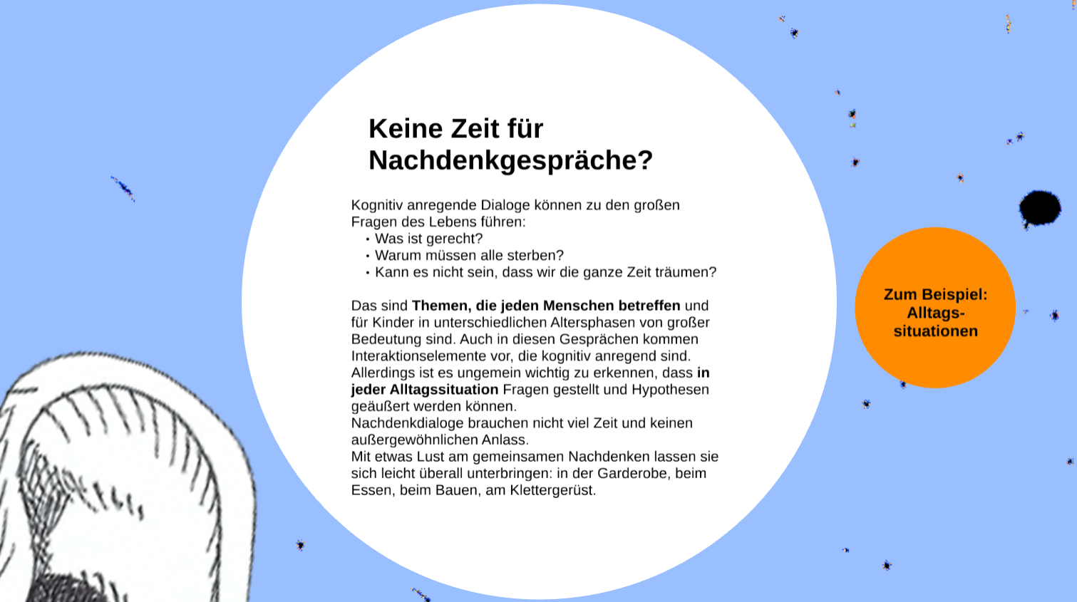
Prezi auf Frühe Chancen.de

Slide 29
Schwimmen und Sinken: Konzeptbildung/Forscherkreislauf
Warum schwimmt etwas?
Weil es leicht ist? Aus einem bestimmten Material? Ein Kapitän das Schiff fährt? Etwas eine bestimmte Form hat?
Konzepte werden gebildet, überprüft, erneuert und erweitert.
Neue Fragen entstehen, werden erforscht, Expert*innen werden befragt…
Kindern geht es in erster Linie um das Phänomen, noch nicht um eine schlüssige wissenschaftliche Begründung.
Sie stellen Fragen, bilden Hypothesen, überprüfen diese, formulieren neue Annahmen.

Slide 30
Freies Explorieren: Was tun die Kinder, wenn man sie lässt?
Kinder erforschen ihre Umwelt von ganz allein.
Manche Handlungen sind für pädagogische Fachkräfte merkwürdig, nervig, unverständlich.
Notes:
➔ Methodische Hinweise
Was erforschen die Kinder?
Sammeln Sie im Plenum Beispiele für freies Explorieren aus Ihrem Alltag.
Setzen Sie selbst die Forscher*innen-Brille auf, und versuchen zu verstehen, was die Kinder damit erkunden und entdecken.
Variante: Nehmen Sie die unten aufgeführten Beispiele als Ausgangspunkt und denken Sie gemeinsam darüber nach, was Kinder damit erkunden und entdecken.
Beispiele:
Sachen von der Hochebene werfen:
Erproben von Schwerkraft, Fallgeschwindigkeit, Geräusch…
Idee: Zone absperren und gezielt versuchen mit verschiedenen Dingen (Ball, Feder, Stein, Stofftier und dokumentieren).
Sand die Rutsche runterschütten
Haftreibung. Mit Decke oder nasser Jeans rutschen. Blätter, Bälle, Sand rutschen lassen.
Spielzeug hinter die Heizung stecken
Volumen erkunden. Wieviel passt in eine kleine Schublade?
Sachen in der Toilette herunterspülen
Wohin verschwindet das? Was passt rein? Mit Schüssel und Rohren Kanalisation nachbauen.
Nasse Taschentücher an die Decke werfen
Was klebt und wie lange? Haften durch Feuchtigkeit.

Slide 31
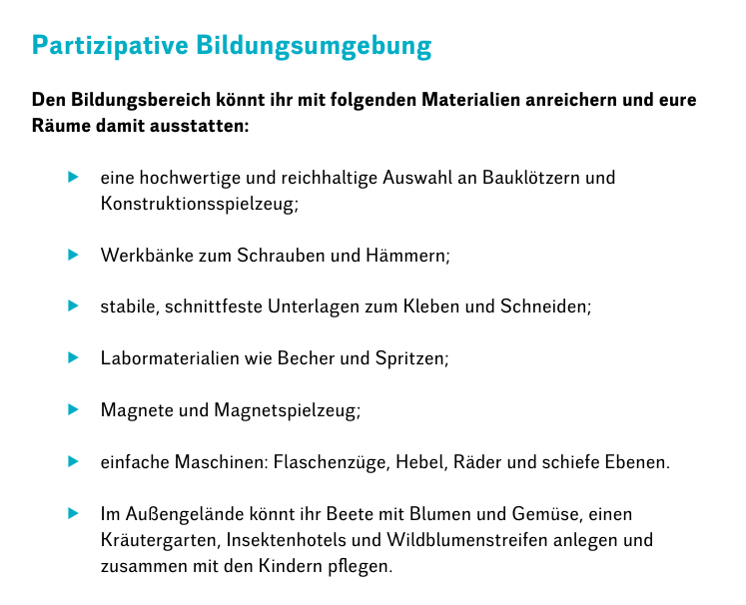
S. 250

Slide 32
„Spielen“ und „Natur und Technik“ bei uns
Kinder erforschen ihre Umwelt von ganz allein
Manche Handlungen sind für uns Große merkwürdig, nervig, unverständlich.
Was aber erforschen die Kinder dabei?
Sammelt Beispiele für solche Handlungen der Kinder eurer Gruppe.
Setzt die Forscher-Brille auf, und versucht zu verstehen, was die Kinder damit erkunden und entdecken.
Notes:
➔ Methodische Hinweise
Kommen Sie über den Stand in Ihrer Einrichtung (zu Spielen und Natur und Technik) ins Gespräch. Z. B. entlang folgender Fragen:
Welche Beobachtungsformen nutzen Sie, um die Themen und Interessen der Kinder im Team zu besprechen?
Welche forschenden Spiele und welches spielerische Forschen beobachten Sie im Alltag der Kinder?
Welche anregenden Materialien, Orte drinnen und draußen nutzen die Kinder?
In welchen Situationen fällt es Ihnen persönlich leicht, spielendes Lernen zu begleiten, wo finden Sie es herausfordernd und warum?
Bearbeiten Sie die Fragen z. B. in Kleingruppen und bitten Sie die Teilnehmenden,
wesentliche Ergebnisse auf einem Flipchart oder Moderationskarten festzuhalten,
zu besprechen, wer die Ergebnisse im Plenum vorstellt.

Slide 33

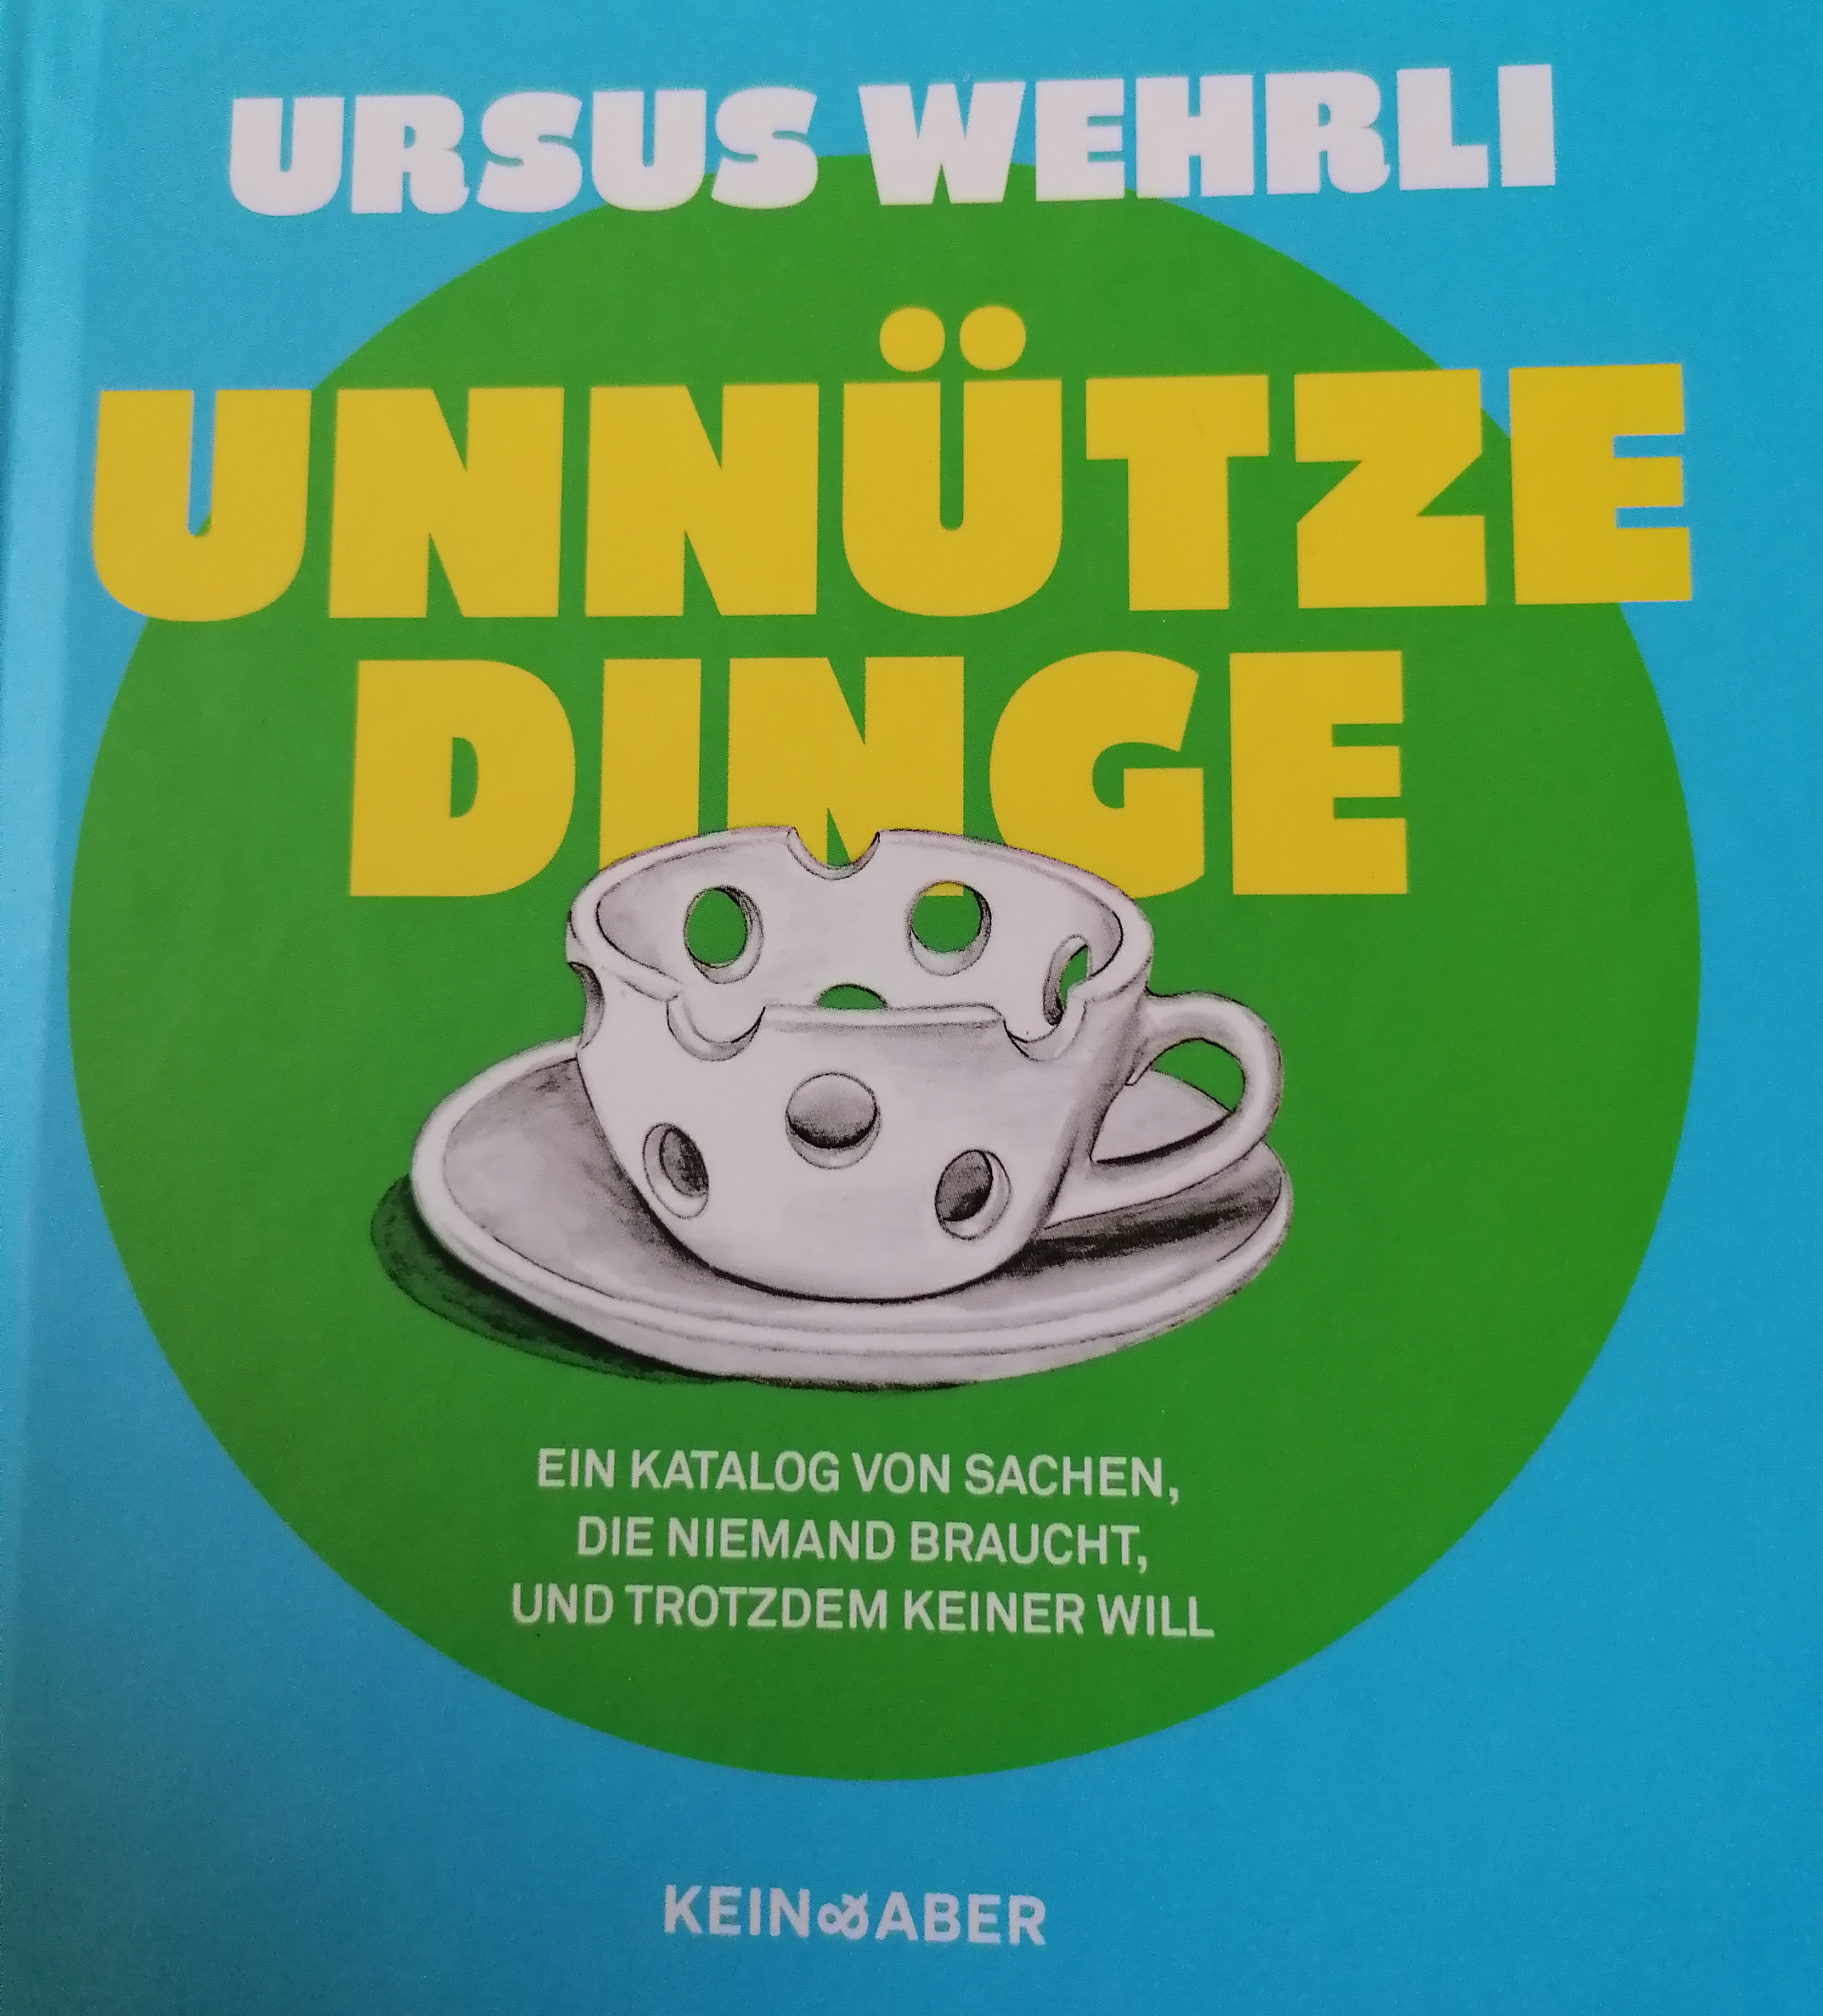
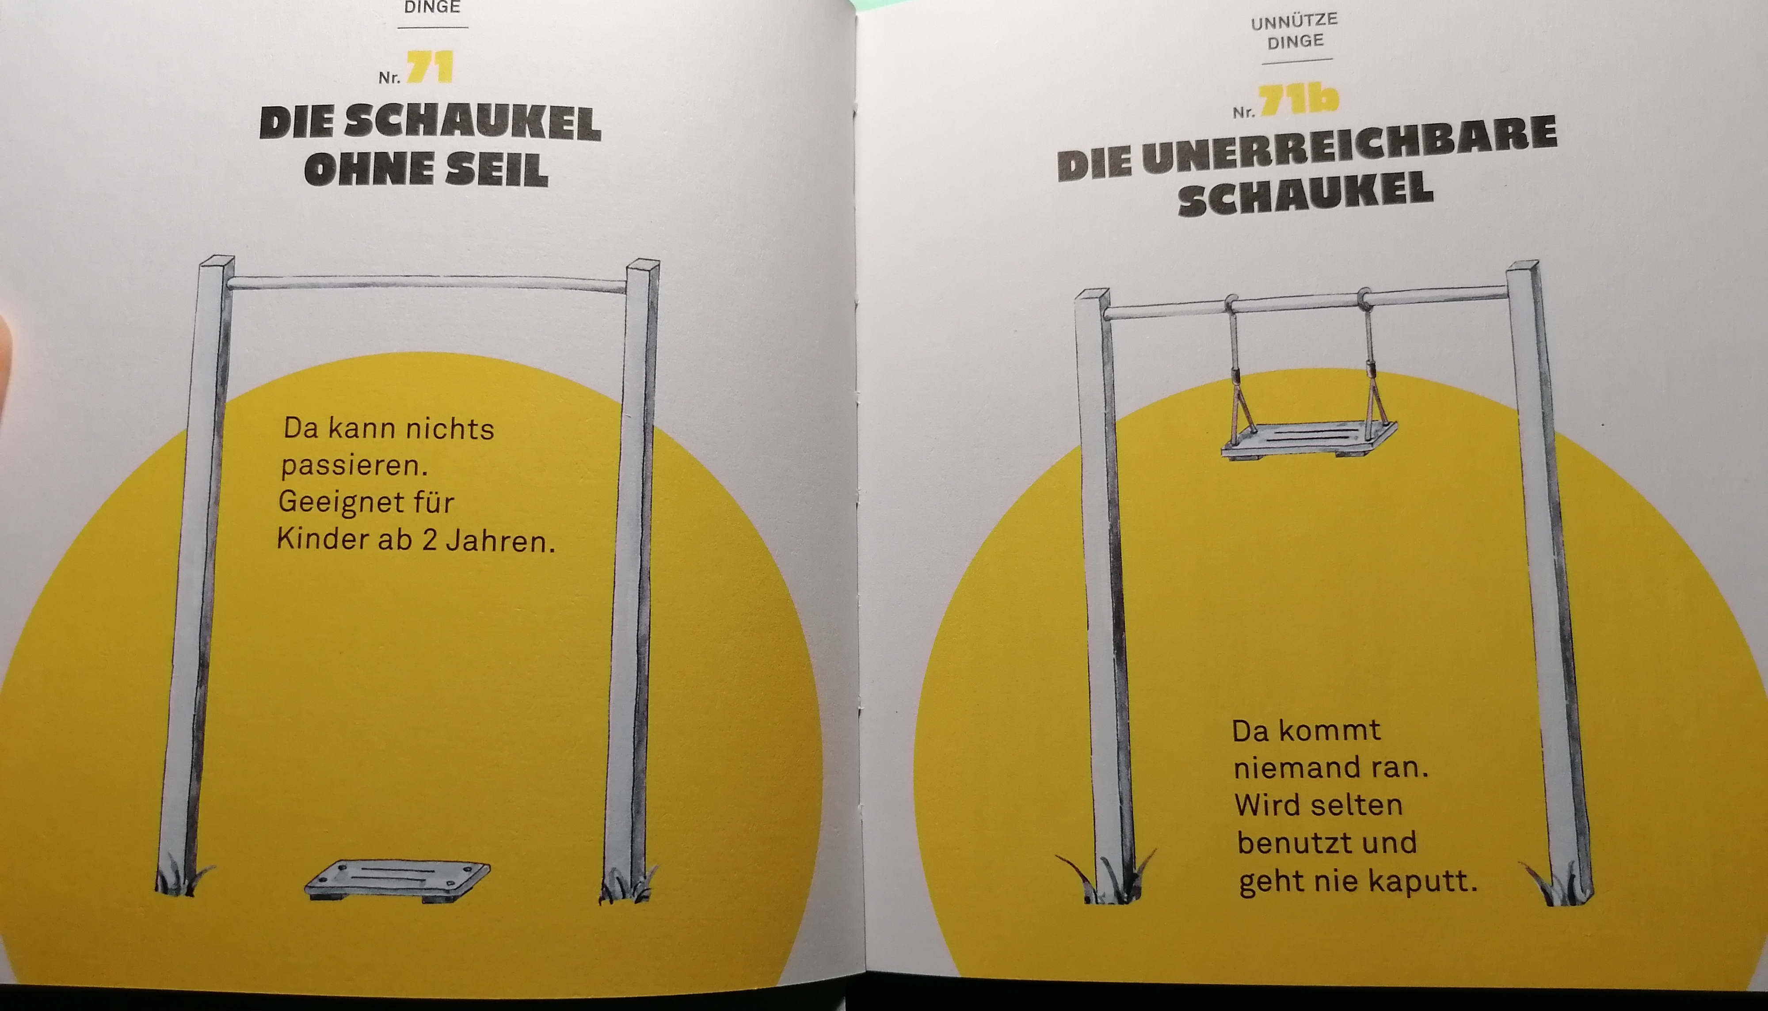
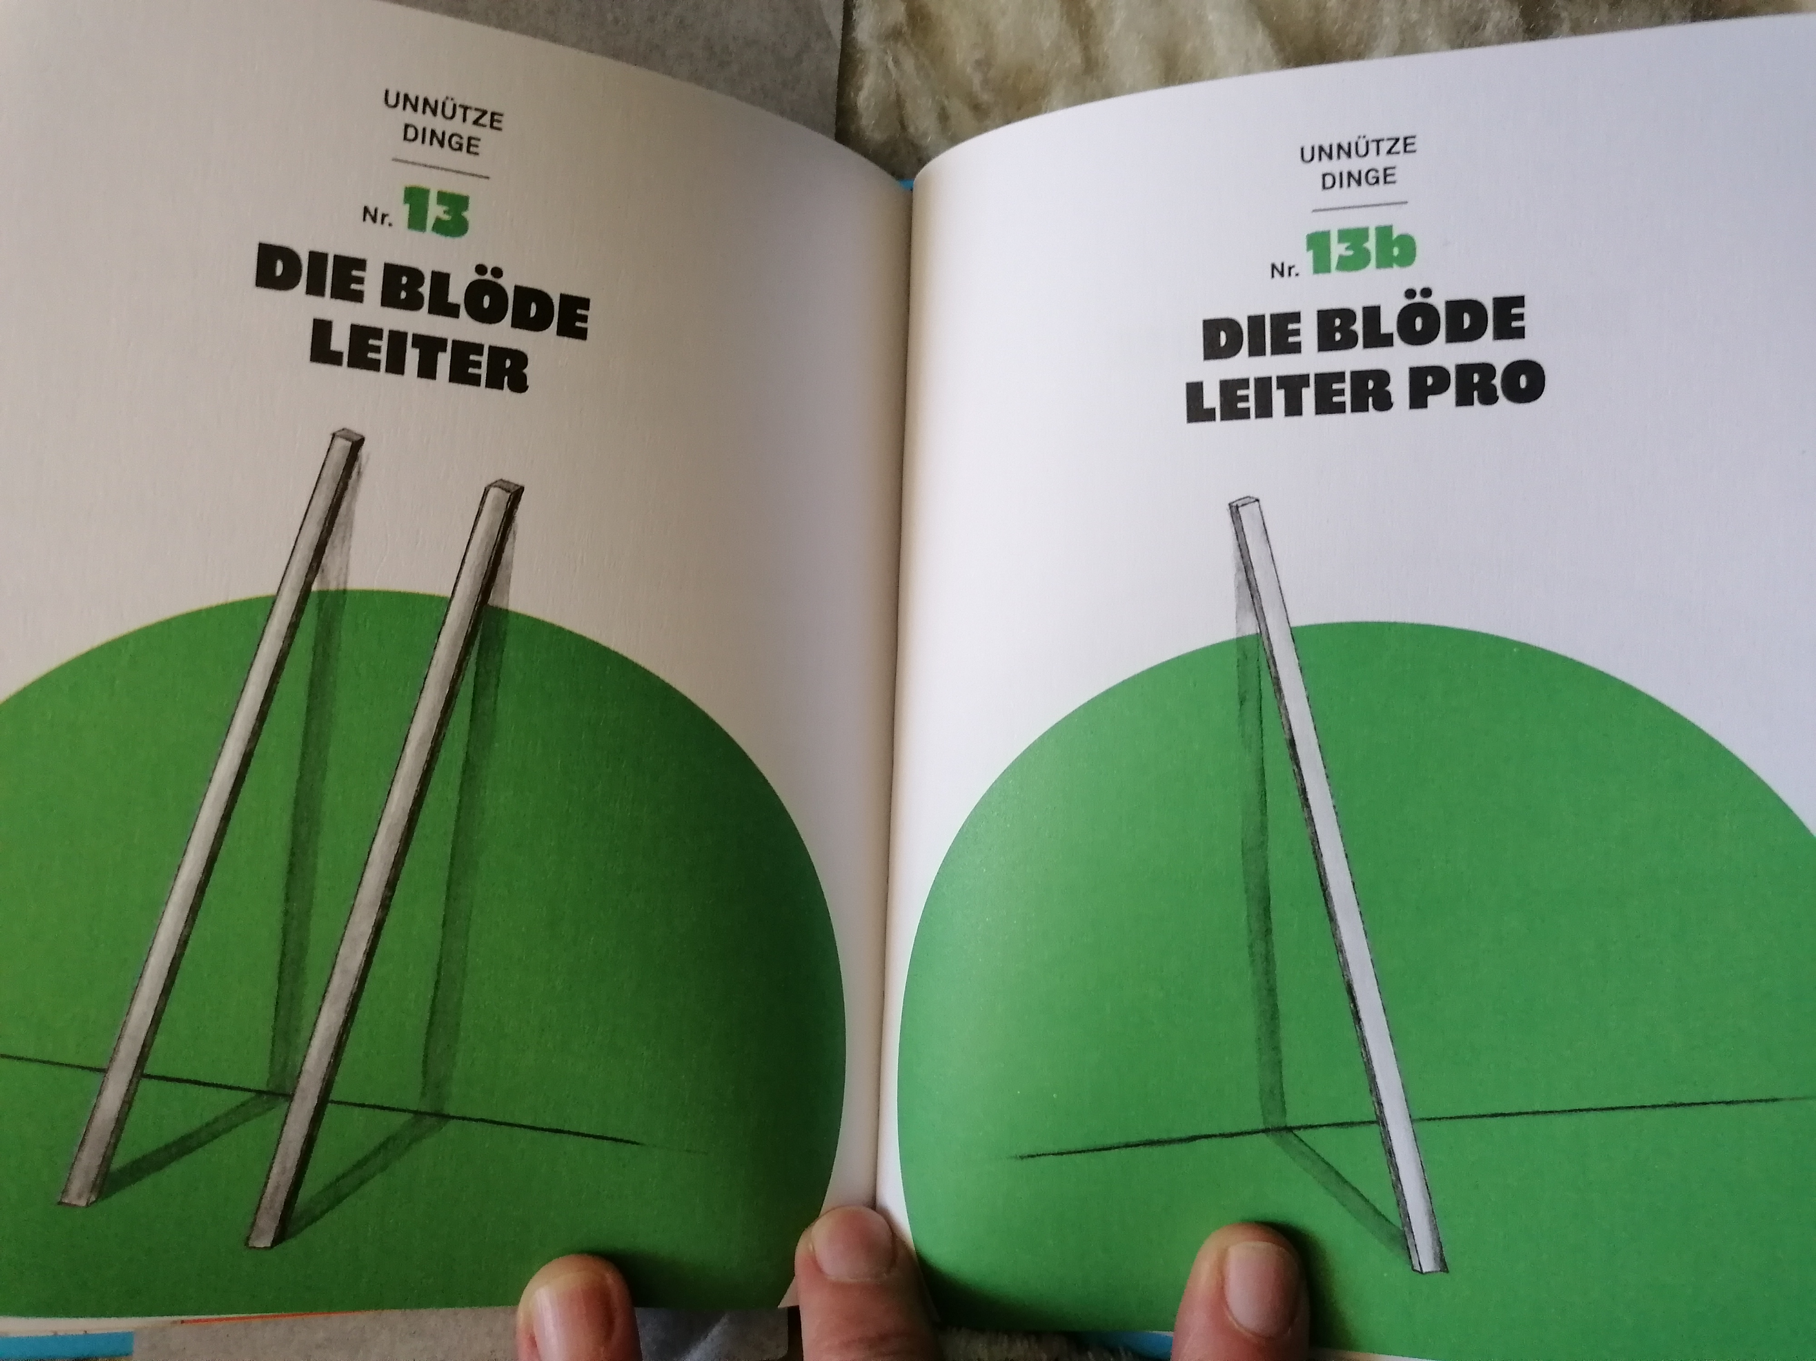
Notes:
 Quellen-/Literaturhinweise
Lustige Lektüre zum Thema bietet Urs Wehrli. Er konstruiert Dinge, die so aber ganz bestimmt nicht funktionieren.
Für anregende „Warum geht das denn nicht?“- Gespräche mit Kindern, und einfach zum Schmunzeln…
Mit einfachen Materialien lustige und (fast) ungefährliche Wurfmaschinen bauen? Interessante Konstruktionen für die Technik-Werkstatt in Kita und Hort.

Slide 34
Wie weiter?
S. 250
Gibt es offene Fragen?
Welche Verabredungen braucht es zur Weiterarbeit am Thema?
Wie geht es für uns als Team zu der Verknüpfung der Alltagssituation „Spielen“ und dem Bildungsbereich „Natur und Technik“ weiter?
Welche Vereinbarungen und Absprachen zur Umsetzung treffen wir?
Notes:
Methodische Hinweise
Schließen Sie den Tag mit einer Vereinbarung zur weiteren Zusammenarbeit zum Thema ab.
Finden Sie gemeinsam Sätze zur Umsetzung im Alltag.
Werden Sie dabei möglichst konkret und
formulieren Sie die Sätze kurz und eingängig.
Falls es Ihnen und der Gruppe passend erscheint könnten alle diese Sätze am Ende auf dem mit Datum versehenen Flipchart unterschreiben.

Slide 35
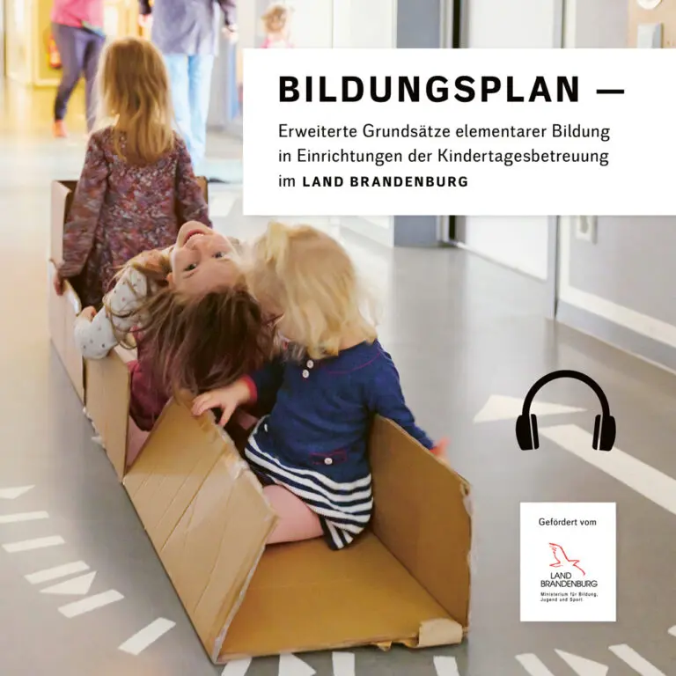
Ergänzende Materialien zum Bildungsplan
Der Bildungsplan zum Hören (Hörbuch)
Filme zum Bildungsplan
Interviews mit Autor*innen und pädagogischen Fachkräften
Begleitmaterialien zu den Fortbildungen (Bildkarten-Sets, Methodenblock, Poster, Arbeitshefte)
PowerPoint-Präsentationen: Impulse für Teamfortbildungen
Eltern-Flyer
Podcast BIfF zu den Alltagssituationen und Bildungsbereichen
Notes:
Die Website zum Bildungsplan wächst ständig! Schauen Sie gerne regelmäßig vorbei.

Slide 36
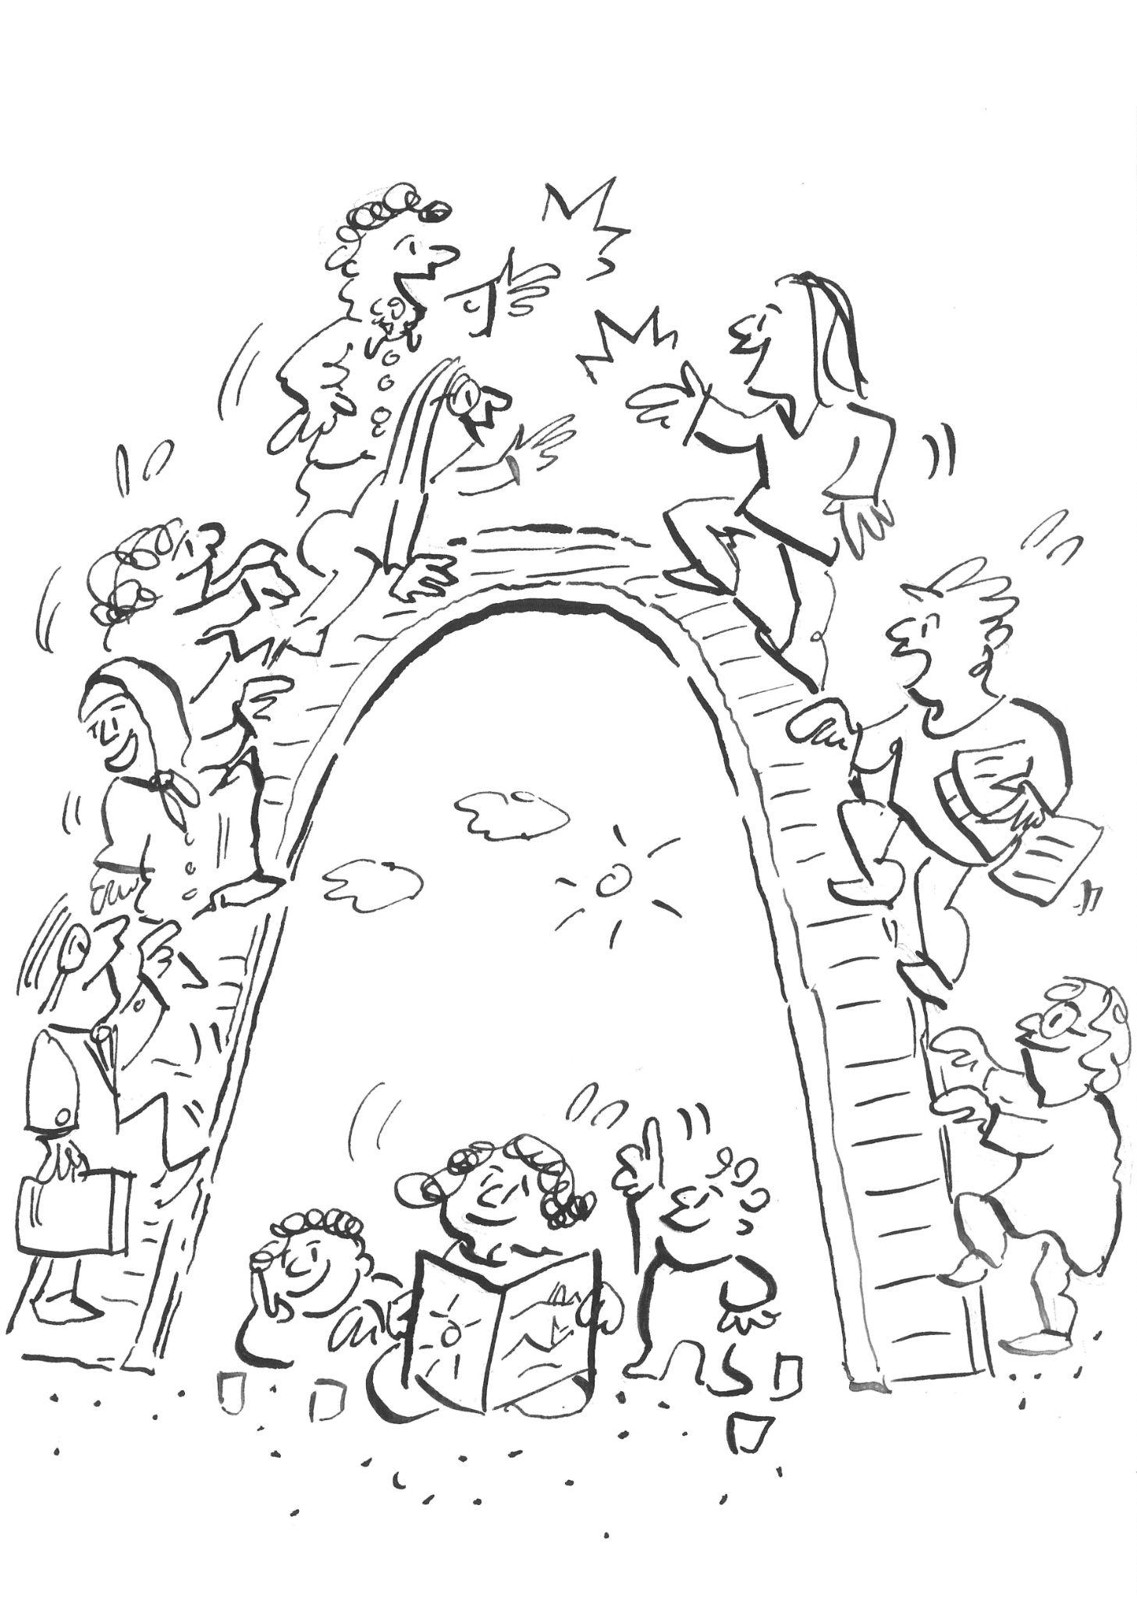
Danke!
Vielen Dank für Eure Aufmerksamkeit!
© Natascha Welz

